Slide 1
MÚSICA,
PRIMEROS BÁSICOS
06/05/2020

Slide 2
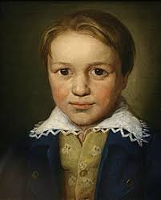
Queridos papás y estudiantes, el objetivo de ésta clase de música es conocer y aprender, de un compositor clásico muy importante llamado Beethoven. El cuál éste año celebra su natalicio que fue hace 250 años atrás, en Diciembre de 1770. Para esto los invito a escuchar y ver atentamente éste trozo musical, de una de sus composiciones más conocidas, “ Marcha turca”. https://youtu.be/1d0tujch3Mk

Slide 3
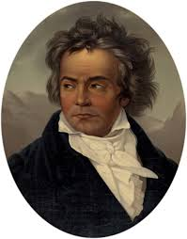
Después de ver el video puedes moverte siguiendo la música e imaginar que vas en una marcha siguiendo siempre el pulso y el rítmo.También puedes acompañarte de algún instrumento que hayas construido o simplemente con las palmas. Para esto te dejo éste otro video con la música. https://youtu.be/XJjdnydvbAI

Slide 4
Responde las siguientes preguntas con la ayuda de tus papás o un adulto ¿ lograste seguir la música marchando?¿Pudiste seguir su pulso y ritmo? ¿qué aprendiste hoy con éste trabajo? ¿ Qué te gustaría saber sobre Beethoven? ¿ Habían escuchado ésta música en algún programa infantil? ¿cuál? y ¿ sabían que era de Beethoven? Magdalena.may@ssccmanquehue.cl Ricardo.lobos@ssccmanquehue.cl

